Slide 1

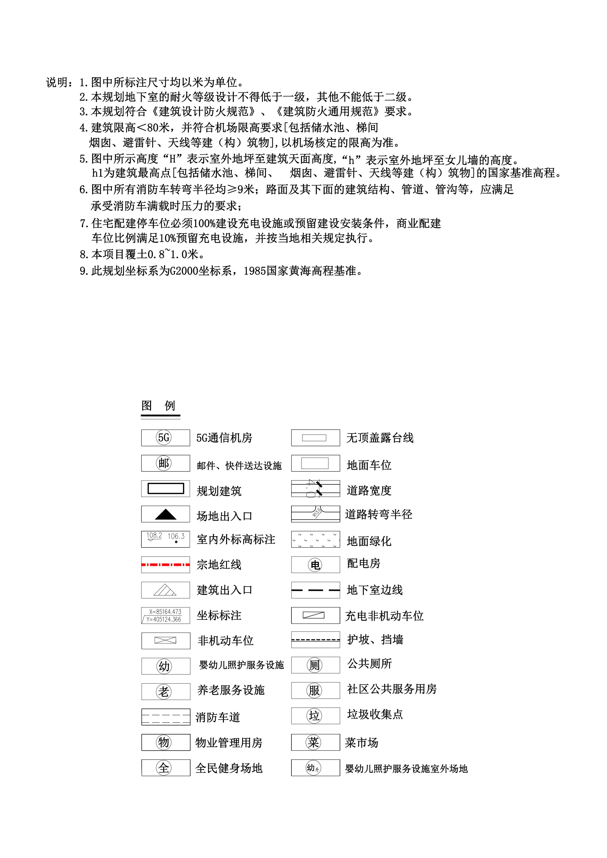
建 设 项 目 规 划 图 纸 调 整 备 案 公 示
公示说明
公示类型：备案公示
公示时间：10日
公示期限：2025年 01 月 04日 至2025年01月 13 日
公式方式：(1)兴宁市自然资源局门户网站
( http://www.xingning.gov.cn/zfjg/xnszrzyj/index.html )
(2)建设项目现场公示
审批机关：兴宁市自然资源局
建设单位：兴宁市五里园林有限公司
设计单位：广州黄埔建筑设计院有限公司
项目名称：五里院子
建设地点：兴宁市福兴街道五里村
公示内容：(1) 建设工程规划设计方案规划图纸调整备案公示
(2)建设工程规划许可证规划图纸调整备案公示
一、调整原因：建设单位为优化地下室功能而作出地下室局部修改。
二、调整内容：地上2#-46#建筑对应地下室主体结构部分增设分隔墙体和增加疏散钢结构楼梯。
调整前经济技术指标：容积率：2.07、建筑密度：29.9%、绿地率：29.0%。
调整后经济技术指标：容积率：2.07、建筑密度：29.9%、绿地率：29.0%。
调整后面积规模均未超已批规划方案指标及原证载规模要求（兴市城规建字第 [2024]009号、兴市城规建字第 [2024]014号）证载规模数据。
具体详见示意图。
凡与以上事项有重大利益关系的关系人（单位）可依照《中华人民共和国城乡规划法》及《广东省城乡规划条例》的规定，在公示之日起10日内以真实身份向我局提出书面意见并附有联系方式。逾期末提出的，视为放弃申诉权利。本方案涉及的利害关系人，依法享有听证权，如需要求听证的，应于本方案公示期限内向兴宁市自然资源局提出申请参加听证，逾期未提出申请，视为放弃。
电话反馈意见：0753-3238679国土空间规划股、0753-3238673城市规划股
电子邮箱反馈意见：xnzrzyjkjghg@meizhou.gov.cn；
兴宁市自然资源局
2025年 01 月 04 日
调整前
调整后
图 例
区位图

